Slide 1
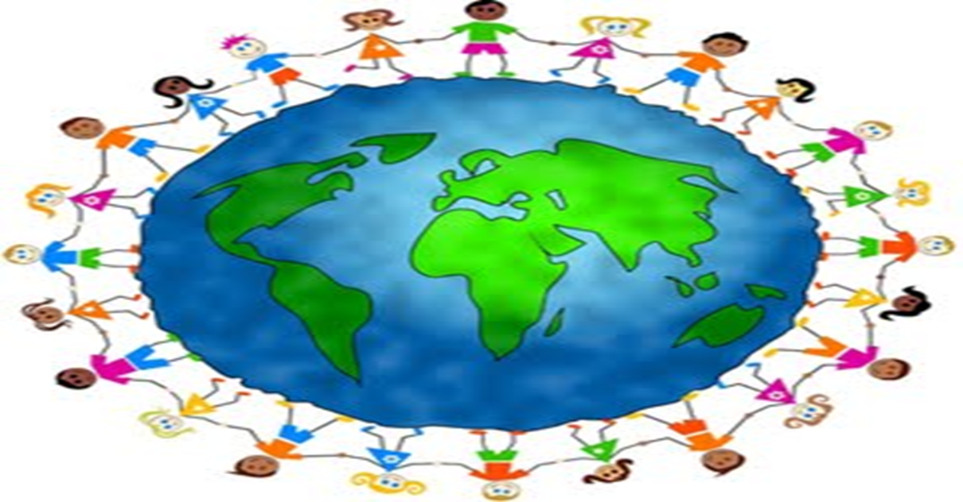
Unidad N° 1
¿A quiénes amamos en este mundo?

Slide 2
Objetivo de la unidad
Se busca que los estudiantes construyan un sentido positivo ante la vida, valoren el compromiso en las relaciones entre las personas.

Slide 3
En esta unidad conocerás algunas de las experiencias del amor y reflexionarás sobre tu propio modo de vivir este sentimiento.
Para ello:
Leerás cuentos, poemas y textos argumentativos
Escucharás una conferencia y escribirás un texto en que plantees tu visión sobre la importancia del amor en las actividades que desarrollarás.

Slide 4
Actividad
Luego de leer el poema de la siguiente diapositiva “Amor Es” piense, analice, y responda las siguientes preguntas en su cuaderno. (se encuentra en la página 9 del texto para que complemente información)
¿Qué personas, experiencia o ideas te han hecho sentir amor?
¿Crees que el amor ayuda a enfrentar la adversidad? ¿Por qué? ¿Cómo?
¿Qué es para usted el amor?
¿Cuál es el propósito del poema?
Busque el significado de las siguientes palabras:
Alba,plenitud, ansia, aprisionada, vencida, marañas,
Tinieblas, entraña, germen.

Slide 5
Amor es…
Amar la gracia delicada
Del cisne azul y de la rosa rosa;
Amar la luz del alba
Y de las estrellas que se abren
Y la de las sonrisas que se alargan…
Amar la plenitud del árbol,
Amar la música del agua
Y de la dulzura de la fruta
Y de la dulzura de las almas
Dulces…, amar lo amable, no es amor;
Amor es ponerse de almohada
Para el cansancio de cada día;
Es ponerse de sol vivo en el ansía
De la semilla ciega que perdió
El rumbo de la luz, aprisionada
Por su tierra, vencida por su misma
Tierra…Amor es desenredar marañas
De caminos en la tiniebla:
¡Amor es ser camino y ser escala!
Amor es este amar lo que nos duele,
Lo que nos sangra
Por dentro…
Es entrenarse en la entraña
De la noche y adivinarle
La estrella en germen… ¡La esperanza
De la estrella¡…Amor es amar
Desde la raíz negra.
Amor es perdonar; y lo que es más
Que perdonar, es comprender…
Amor es Apretarse a la cruz,
Y clavarse a la cruz,
Y morir y resucitar…
¡Amor es resucitar¡

Slide 6
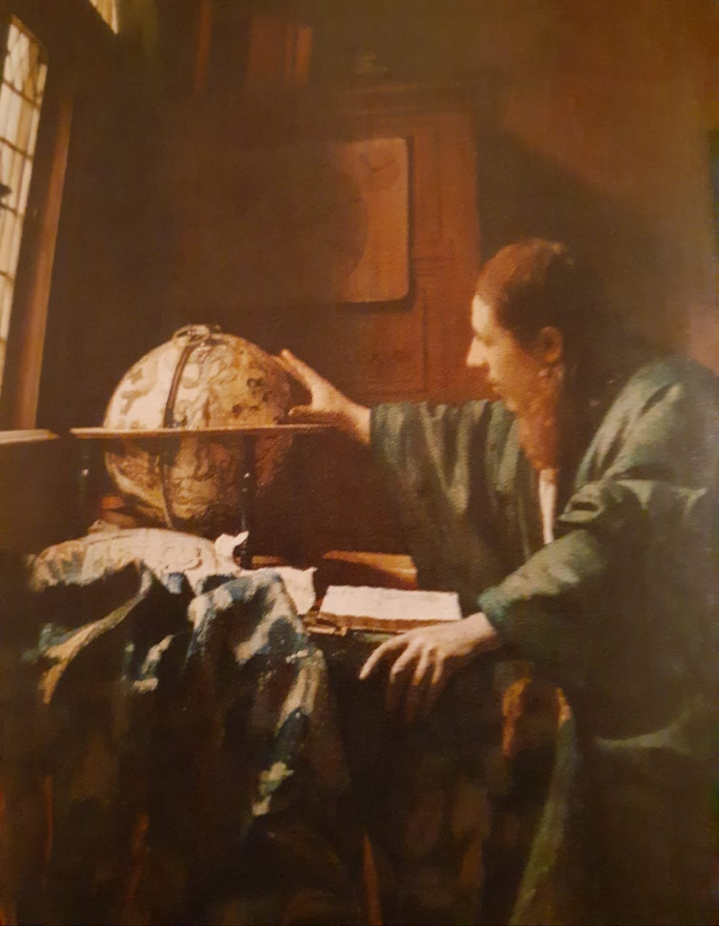
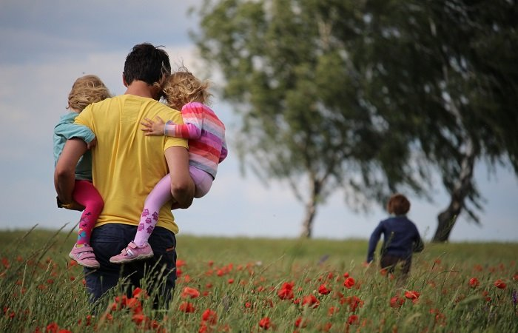
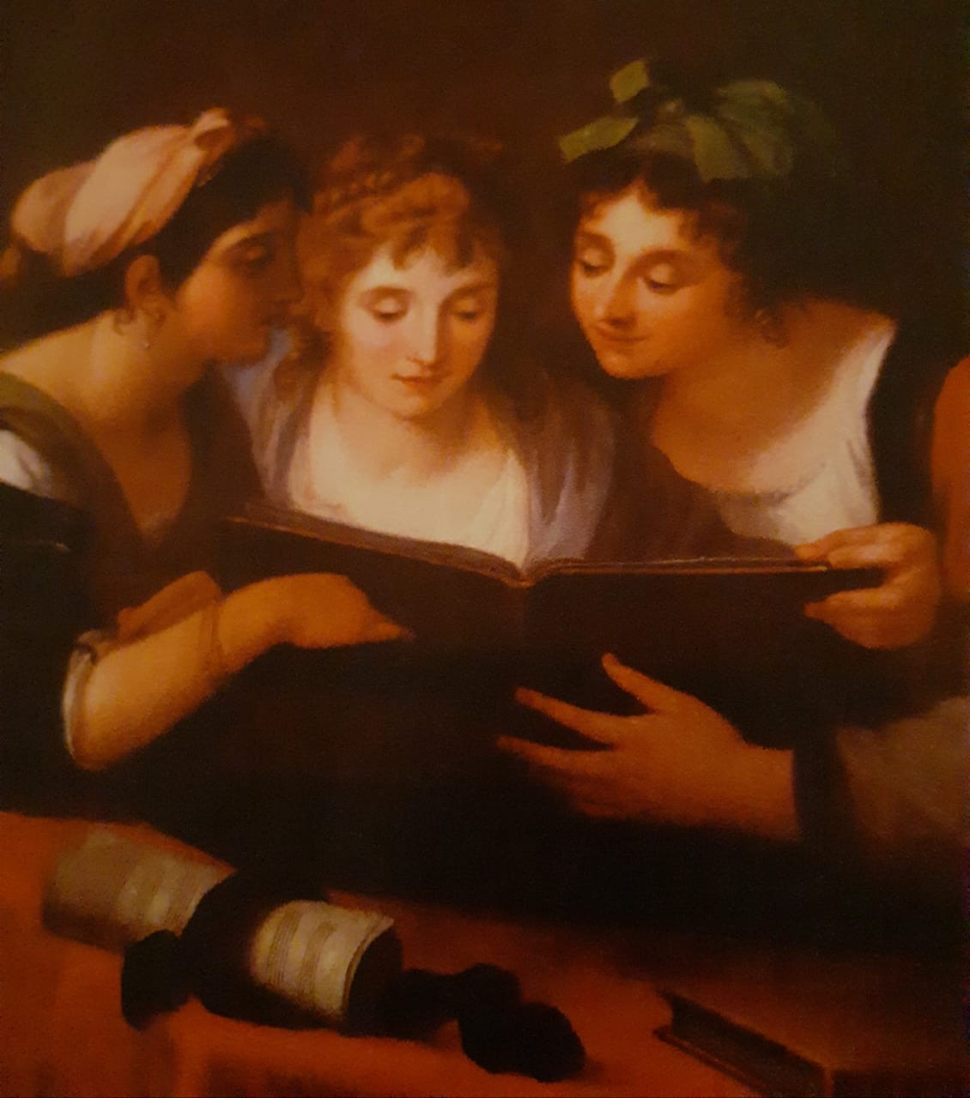
Observa las siguientes imágenes y establece: ¿qué relación tienen con el poema que leíste?

Slide 7
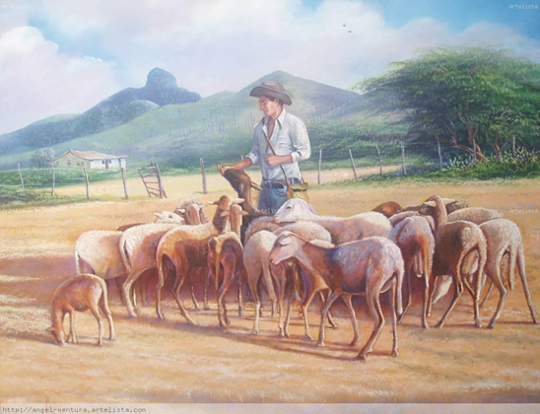
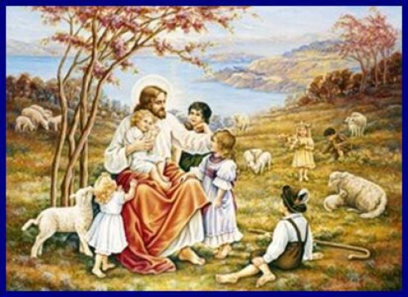
¿Qué relación tienen con el poema que leíste?

Slide 8
Seleccione dos imagen y fundamente su elección.
-----------------------------------------
-----------------------------------------
-----------------------------------------
-----------------------------------------
-----------------------------------------
----------------------------------------
----------------------------------------
----------------------------------------
-----------------------------------------
-----------------------------------------
-----------------------------------------
-----------------------------------------
-----------------------------------------
----------------------------------------
----------------------------------------
----------------------------------------

Slide 9
Recuerda...
El lenguaje figurado (o connotativo) permite nombrar un elemento mediante el nombre
de otro estableciendo una asociación de ideas.
Algunas figuras que has trabajado en años anteriores son:
Personificación “ El perro le dijo al niño,corre por tú vida y…”
Comparación “ La madre felicita a su hijo y le dice eres tan brillante como el sol”
Metáfora “Tus miradas son golpes de alegría para mi vida”
El opuesto es el lenguaje literal (o denotativo), en el cual las palabras se usan de acuerdo con
su sentido exacto.

Slide 10
Complete este cuadro en su cuaderno
¿Qué personas, experiencias o ideas te han hecho sentir amor?
Personas | Momentos | Cosas

Slide 11
Lea y reflexione
Llora si tienes que hacerlo,
saca lo que llevas dentro.
Pero jamás decaigas,
porque en esta vida,
no tendrás carga tan grande
que no puedas soportar.
Sé fuerte
No importa lo que
Estés atravesando, sé fuerte.
Nada es permanente,
todo es temporal.
Cada cosa pasará y en
algún momento de tu vida,
mejorará. No te deprimas,
pues tú haces que tus días
lo que quieres que sean.
Aprovéchalos.
Vívelos.
Sonríe, vence tus miedos.

Slide 12
Sé fuerte, ten fe, cree en ti.

Slide 13
REFLEXIONE

Slide 14
La vida es la vida es la vida, lucha por ella

Slide 15
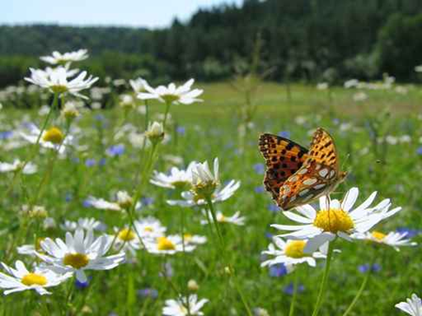
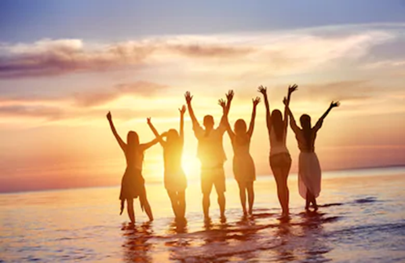
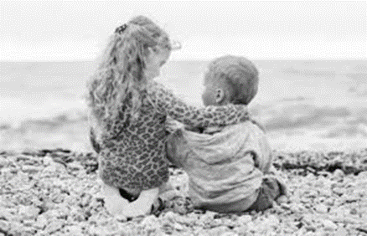
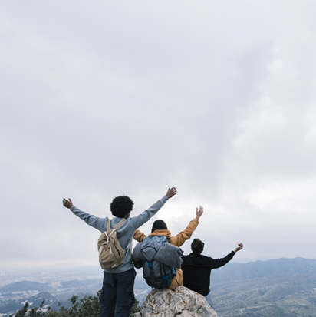
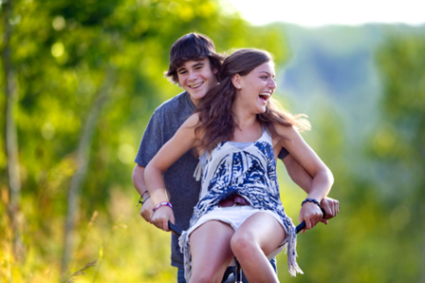

Slide 16
Liceo particular Avenida Recoleta Fundación María Romo Departamento: Lengua y Literatura
Maestra: Margarita Medel Méndez

